Slide 1

Chào mừng các em đến với môn Toán

Slide 2
Toán
Bài 49: Các số tròn chục.

Slide 3

CÁC SỐ TRÒN CHỤC
 | Nghìn | Trăm | Chục | Đơn vị | Viết số | Đọc số
 |  |  | 1 | 0 | 10 | mười
 |  | 1 | 0 | 0 | 100 | một trăm
 |  | 2 | 1 | 0 | 210 | hai trăm mười
 |  | 6 | 5 | 0 | 650 | sáu trăm năm mươi

Slide 4
CÁC SỐ TRÒN CHỤC
 | Nghìn | Trăm | Chục | Đơn vị | Viết số | Đọc số
 |  | 9 | 9 | 0 | 990 | chín trăm chín mươi
 | 1 | 0 | 0 | 0 | 1000 | một nghìn

Slide 5
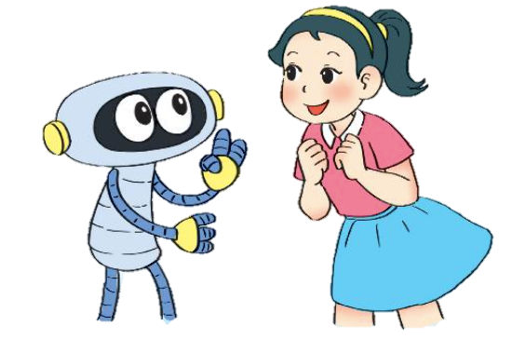
Các số 10, 20, 30, … 990, 1 000 đều là các số tròn chục.
Các số tròn chục đều có số đơn vị là 0.

Slide 6
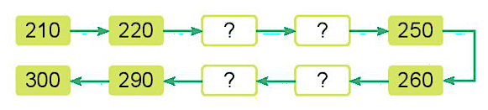
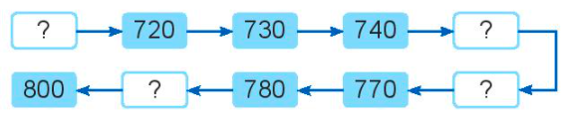
1
Số ?
a)
230
240
280
270
b)
710
750
790
760

Slide 7
2
Số ?
310
900
740
580
50
800

Slide 8
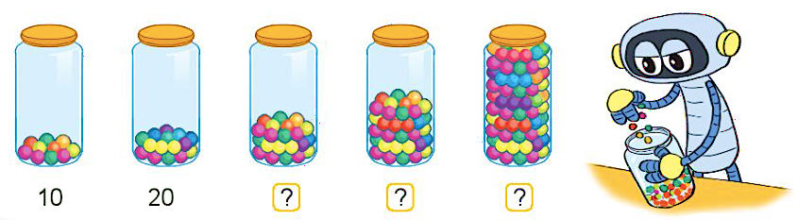
3
Số ?
Em hãy ước lượng số viên kẹo trong mỗi lọ theo số tròn chục.
10
20
?
?
?

Slide 9
Bài 3 (tr 46)
10, 20, ..., ..., ...
10
20
?
?
?

Slide 10
3
Số ?
Em hãy ước lượng số viên kẹo trong mỗi lọ theo số tròn chục.
10
20
?
?
?
30
50
100

Slide 11
4. Dặn dò
- Vở BT TV làm bài 5, 6, 7, 8, 9 tr 27 + 28
- Vở BTT làm bài 1, 2, 3 tr 43 + 44
Chữ kí PH

